Slide 1
Иконография образа Пресвятой Богородицы
(часть 3)
Автор разработки:
Преподаватель ОПК
БОУ СОШ №35
МО Динской район
Блоха А.В.

Slide 2


Закрепление нового материала
Как называется совокупность типов изображения Богородицы в иконописи и система их изучения?
Кто из апостолов написал первую икону Пресвятой Богородицы?
Каково число известных чудотворных икон Пресвятой Богородицы, чтимых Русской Православной Церковью?

Slide 3
Угадай слово
РАНТАО
ЕИМУЛНЕИ
АХРНПАНАТА
ЯОДИГТИРИ
САИАГСОРИТСИО

Slide 4
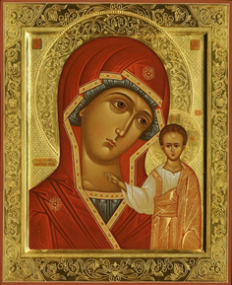
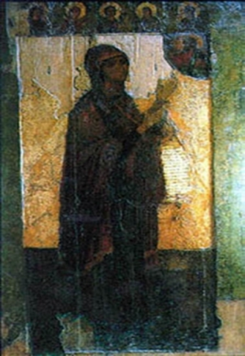
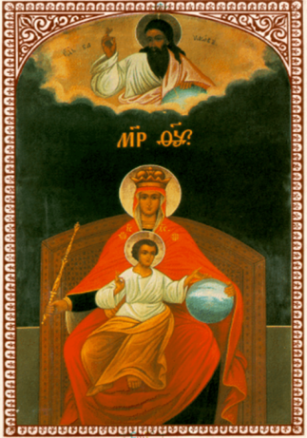
Определи иконографические типы
На иконах изображается Богородица с Иисусом Христом на руках: одной рукой Она указывает на Сына, Иисус не склоняется к щеке Матери и не обнимает Ее, а строго смотрит перед собой и правой рукой благословляет.
Богоматерь изображается в полный рост без Младенца, обращенную в право, со свитком в руках
Богоматерь сидит на престоле с младенцем Иисусом на коленях. Христос благословляет стоящих перед иконой

Slide 5
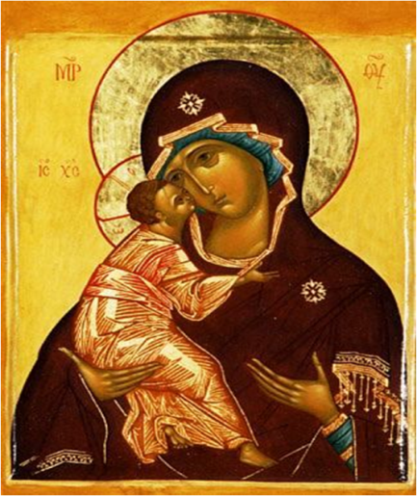
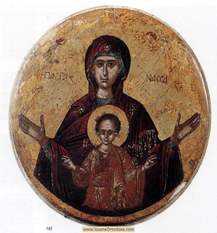
Определи иконографические типы
Богоматерь и младенец склоненных друг к другу. Иисус обнимает Мать и прикасается к Ней щекой
Поясное изображение Богородицы с воздетыми в молении руками, ладонями к зрителю.

